Slide 1
Recursividad

Slide 2
Conceptualización
Se llama recursividad a un proceso mediante el que una función se llama a sí misma de forma repetida, hasta que se satisface alguna determinada condición. El proceso se utiliza para computaciones repetidas en las que cada acción se determina mediante un resultado anterior.

Slide 3
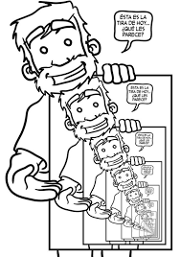


Slide 4
Que es la recursividad
Se define a una función recursiva cuando es llamada a si mismo
La recursión directa, que es el proceso por el cual una función se llama a sí misma desde el propio cuerpo de la función.
La recursión indirecta, es necesario utilizar mas de una función.

Slide 5
Condiciones a cumplir
Debe haber al menos un caso base de parada
Inducción: Paso recursivo que provoca una llamada recursiva Debe ser correcto para distintos parámetros de entrada
Convergencia: Cada paso recursivo debe acercar a un caso base. Se describe el problema en términos de problemas más sencillos

Slide 6
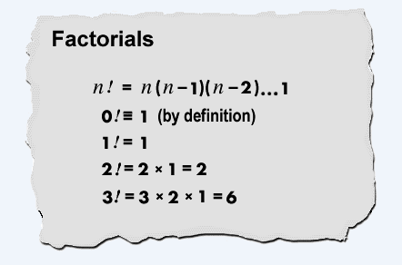
Factorial

Slide 7
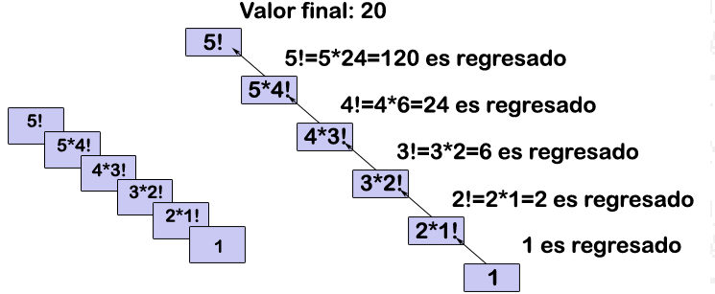
# include <stdio.h>
# include <conio.h>
long factorial(long a);
int main()
{
int num=0;
long f=0;
printf("ingrese el numero: ");
scanf("%ld", &num);
f= factorial(num);
printf("%ld", f);
getch();
return 0;
}
long factorial(long a)
{
if(a==1)
return(1);
return(a* factorial(a-1));
}

